Slide 1
Nest i dagtilbud
PIXI
Del 1 - Selvregulering
Notes:
Velkommen til denne Pixi udgave af Nest i dagtilbud som omhandler selvregulering. Denne PIXI er del af fem PIXI udgaver som sammen giver en indledning til Nest i dagtilbud.

Slide 2
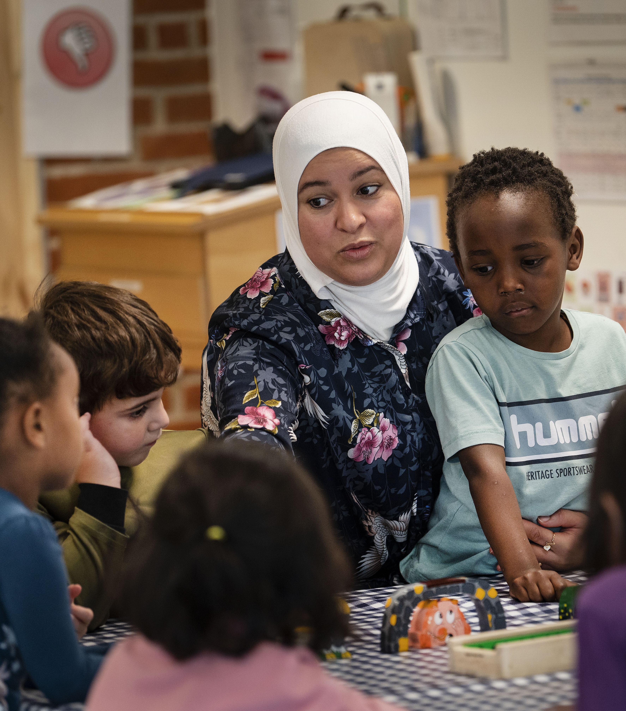
Indhold
Selvregulering
Den tre delte hjerne
Stress-sårbarhedsmodel
Spejling
Pause og intensitetsniveau gennem dagen
Selvsnak
Deklarativ sprog
Skalering
Fastholde Nest i dagtilbud
Notes:
I denne Pixi udgave vil give vi en introduktion til hvordan man kan forstå selvregulering og de professionelles rolle i forhold til at understøtte barnet og børnegruppens udvikling af grundlag for selvregulering. Dette gøre i et Neuropædagogisk perspektiv med afsæt i Susan Hart, Bruce Perry og Bo Hejlskov. I vil blive præsenteret for pædagogiske metoder og tilgange til at arbejde med børns grundlag for selvregulering. I Nest arbejder man med spejling som pædagogisk tilgang, med pause som varieret intensitet hen over dagen, for at understøtte børns grundlæggende regulering og med metoderne Selvsnak, Deklarativ sprog og skalering.
Slutteligt vil vi give nogle perspektiver på hvordan i kan arbejde videre med metoder og tilgange.

Slide 3
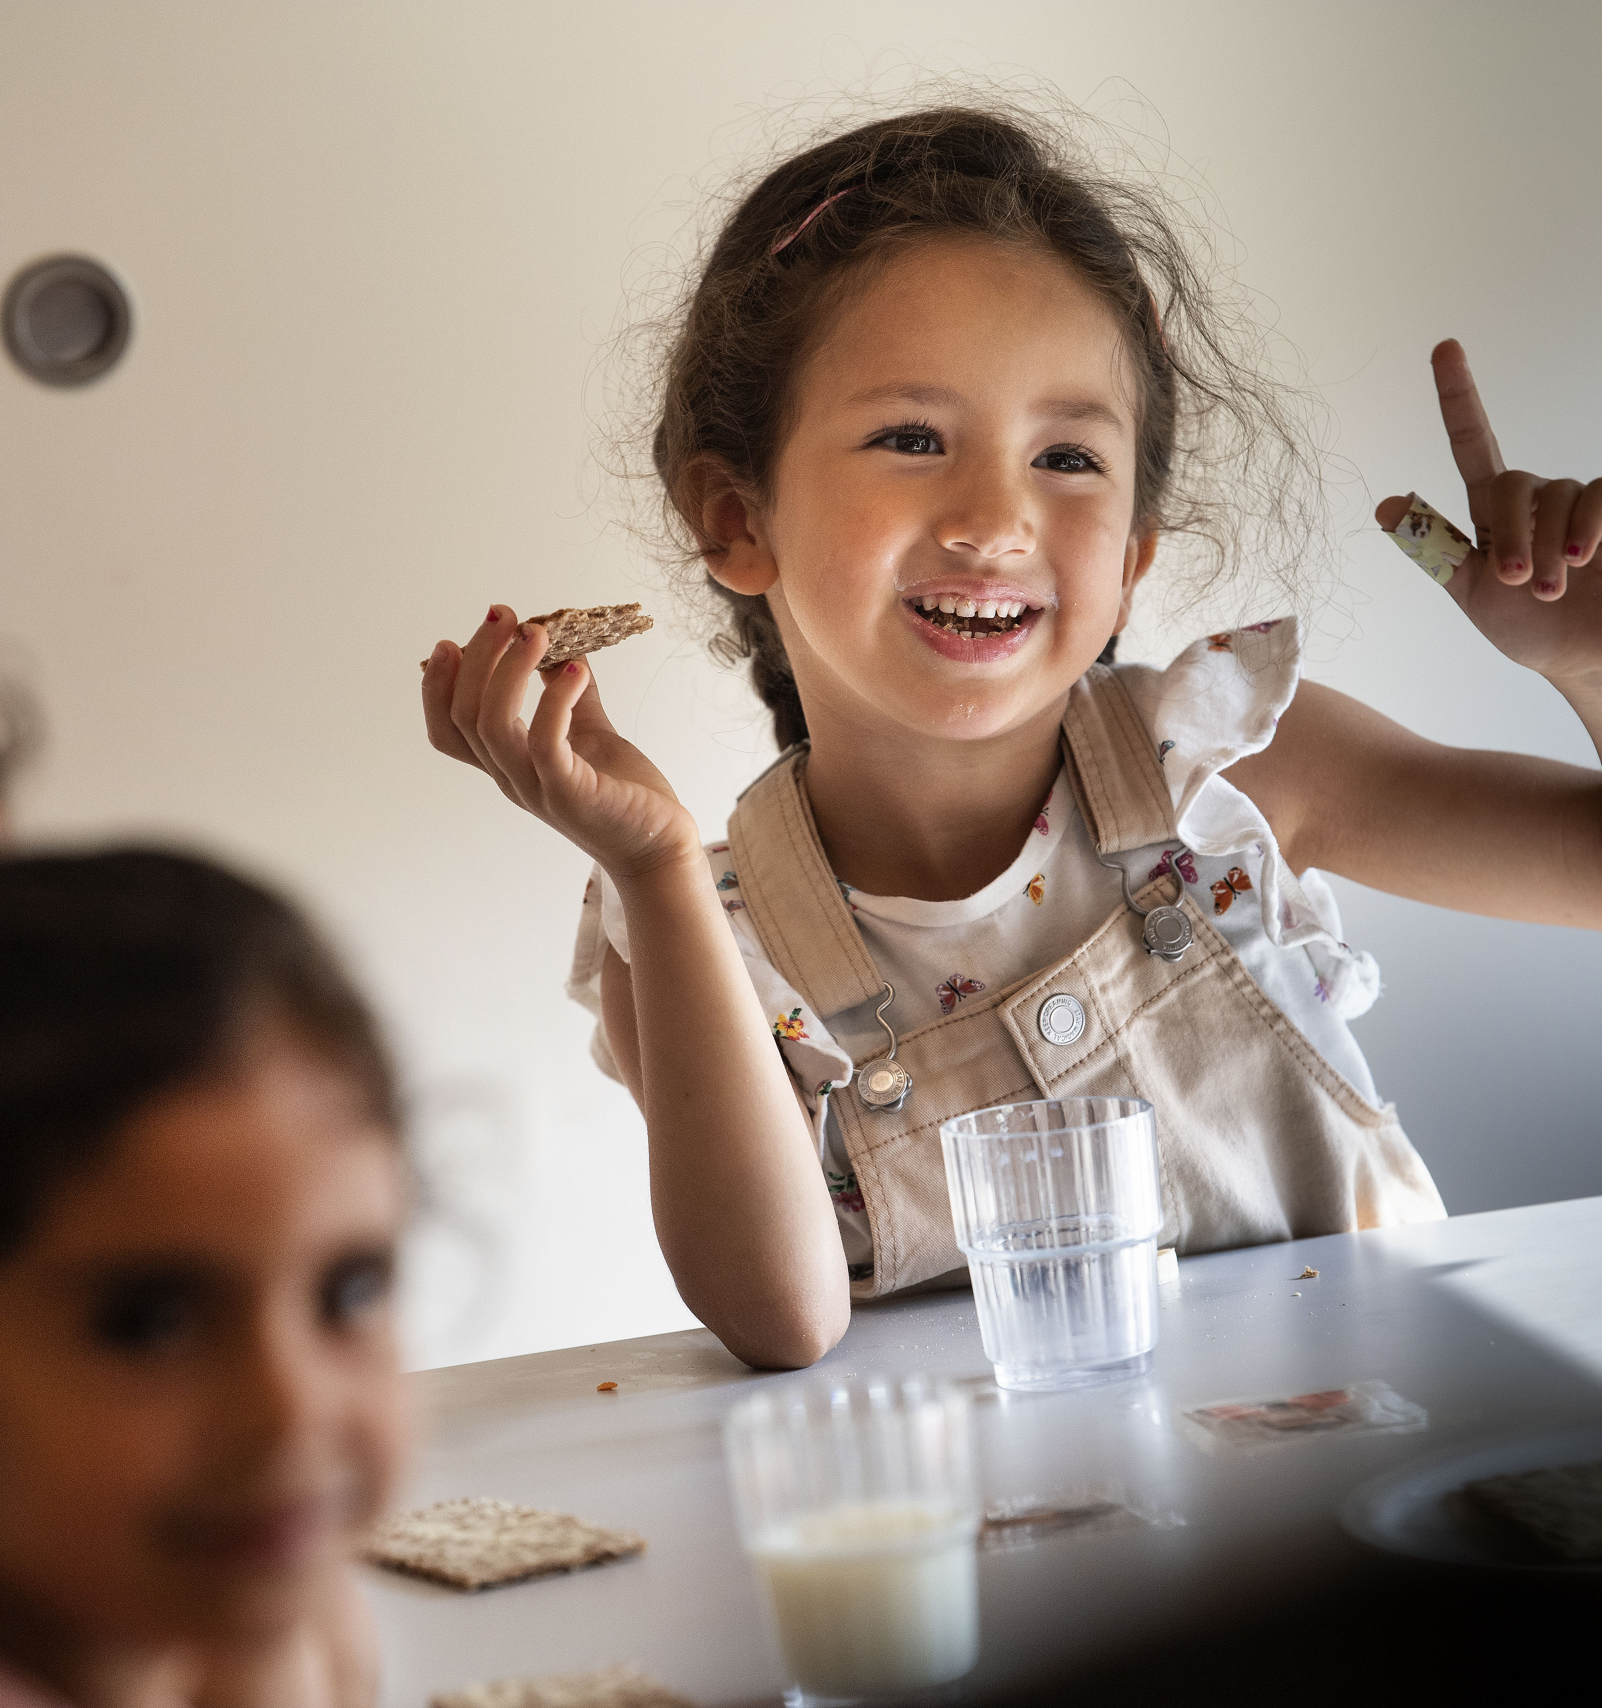
Selvregulering
Selvregulering er nødvendigt, når barnet indgår i fællesskabet i forhold til at agere i overensstemmelse med dels hvad der forventes, og dels i forhold til barnets egne og fællesskabets behov.
Nest tager afsæt i metoder som skal give børnene redskaber til at forstå og blive beviste om egne følelser og de reaktioner, som er knyttet til en situation.
Metoderne i Nest tager afsæt i en positiv tilgang med anvisninger og forståelse af, hvad der kan lægge bag en reaktion.
Forudsætninger for selvregulering starter i samspillet mellem barnet og de nære omsorgspersoner.
Notes:
I Nest er der et særligt fokus på hvordan man i den pædagogiske praksis arbejder med at understøtte børns selvregulering. Børn i dagtilbud er i gang med udvikle grundlaget for selvregulering og senere selvkontrol. Dette er centralt da selvregulering er nødvendigt når barnet indgår i fællesskaber og her skal kunne agere hensigtsmæssigt både over for sig selv, men også i samspillet med omgivelserne. Derfor tager Nest afsæt i metoder og tilgange som skal understøtte at barnet lære af forstå egne følelser og reaktioner. I nest tager man altid afsæt i en positiv tilgang, dvs. at der er fokus at forstå intentionen bag en reaktion (tydelig gjort ved f.eks. Isbjergs modellen) og anvisninger gives med et fokus på hvad der er den ønsket adfærd, hvad barnet skal gøre for at lykkes.
Grundlaget for at man som pædagogiske personale kan understøtte børns selvregulering er det positive samspil, at man som professionel tager ansvar for relationen til barnet og sikre den er tryg og nær. Vender tilbage til de tre grundlæggende behov. Samt de basale behov.
Forskningen viser,
at børn med selvkontrol klarer sig bedre i skolen og har mindre fravær, og tager længere uddannelser. De er mere robuste til at klare stress, konflikter og modgang, og de besidder højere selvværd

Slide 4
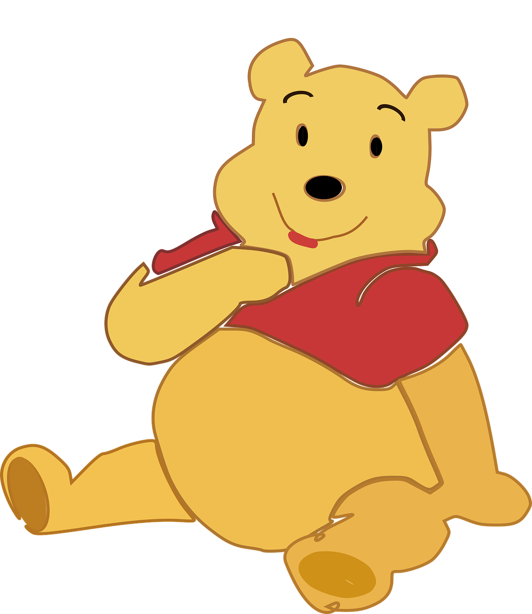
Selvregulering
”Det var klogt, da det var inde i mit hoved, men så skete der noget på vejen ud.”
Evnen til at regulere sig selv:
At regulere energiniveau –fra aktivitet til ro/hvile
At regulere sig selv følelsesmæssigt – fra negative til positive emotioner
At regulere opmærksomhed
At kunne registrere egne initiativer/følelser
At kunne registrer andres reaktion/følelser/intentioner
At tænke sig om
At planlægge en handling
At bremse en handling – impulshæmme
At justere en handling
At overskue konsekvens af den handling
Notes:
Når man skal forstå hvad selvregulering er og hvilken betydning det har for børn i dagtilbud, er det centralt igen at fremhæve at børn i dagtilbud er i gang med at udvikle grundlaget for selvregulering. Dvs. at dagtilbuddet, sammen med hjemmet er barnets øvebane.
Selvregulering kan forstås som evnen til at regulere sanseindtryk, følelser, tanker og i sammenhæng her til afstemme egen adfærd i relation til omgivelserne.
Selvregulering handler således om
at kunne regulere energi niveau. At kunne registre hvad ens krop gør eller har brug for, er central for at kunne regulere energi niveau. Når man f.eks. Til en samling går fra en bevægelsessangleg, hvor hele kroppen er i gang, til at skulle sidde og lytte til dagens program øver man denne regulering.
At regulerer følelser. Her er det centralt at man får hjælp til at forstå og håndtere de følelser der opstår.
Og at regulerer sin opmærksomhed.
For at mestre dette er det således centralt at barnet kan registrer egne initiativer og følelser, og registrere andre også.
Barnet skal ligeledes på baggrund af sin registrering kunne tænke sig om og planlægge eller justerer sine handlinger.

Slide 5
Model for selvregulering
Selvregulering
=
Fleksibel opmærksomhed
Impulskontrol
Arbejdshukommelse
Hjælper barnet med at regulere:
Adfærd
Tanker
Følelser
Notes:
Dette kræver en vis modenhed. Børn i 3-5 års aldren er særligt modne for at udvikle denne selvregulering. I forhold til at kunne rettes sin opmærksomhed om et særligt fokus, have en arbejdshukommelse til at kunne planlægge handlinger og forstå andres adfærd, samt kunne tilbageholde impulser der kommer på baggrund af behov og følelser.
Hvilket også betyder at når vi arbejder med med børn i 0-3 årsalderen er opmærksomheden primært på at understøtte grundlaget for dette. Det samme gør sig gældende når vi oplever børn i børnehave som er særligt udfordret i forhold til selvregulering.
For at forstå dette bedre ser vi nærmere på hvad der går forud for selvregulering.

Slide 6
Selvregulering
Selvregistrering.
Hvilke initiativer tager jeg, hvad gør jeg?
Selvindsigt.
Hvordan virker jeg på andre og på mig selv?
Selvregulering.
Hvordan kan jeg så regulere mig på en hensigtsmæssig måde?
Notes:
Pilen her viser, lidt forsimplet hvad der skal til for barnet får grundlaget for selvregulering. Der tages her afsæt i Susan Harts Neuroaffektiv udviklingspsykologi.
Nederst i pilen har vi selvregistrering, forstår vi dette som
Bevidstheden om egen krop og sind. Altså, at mærke sig selv på ydersiden af kroppen og mærke det mentale/følelsesmæssige på indersiden.
Evnen til at mærke og begyndende regulere sine følelser.
Det er oplevelsen af at være ‘mig’, og kunne agere i en social kontekst med andre. Det er her at barnet skal få en oplevelse af være værdifuld for fællesskabet.
Som pædagogiske personale arbejdes der med selvregistrering når man:
Benævner barnets initiativer, handlinger og følelser på en indlevende og anerkendende måde. Sådan får barnet ord for følelser,
Bruger mimik, beroligende tonefald og kropssprog, omsorgsfuld måde.
Det er her spejling som pædagogisk tilgang får særlig betydning for barnet udvikling.
Går vi et trin op i pilen har vi Selvindsigt:
Her understøttes Bevidstheden om, og forståelse for, hvordan vi og vores handlinger virker på andre mennesker, og en forståelse af, hvordan andre opfatter en, og hvilke betydninger mine initiativer får på andre?
Denne Selvindsigt opbygges i mødet med andre mennesker.
Selvindsigt er noget, man opbygger over tid og ikke noget, vi får foræret.
Selvindsigt giver barnet en Forståelse for, hvad der trigger (irriterer) og hvad der gør lykkelig. Som er væsentligt når barnet som kunne sige til og fra på en hensigtsmæssig måde.
Børn i udfordringer har vanskeligt ved selv at udvikle selvindsigt, men skal hjælpes på vej. At forstørre barnet og vise/fortælle, at det har værdi i sig selv.
Øverste har vi selvregulering:
Her er man i stand til at kunne tage den andens perspektiv, og til at kunne tilbage holde impulser og planlægge og agere på en hensigtsmæssig måde. Denne planlægning kan det pædagogiske personale øve sammen med barnet gennem dialog mulige problemløsninger og meningsskabelse
Central i forhold til arbejdet med selvregulering er det at det pædagogiske personale bevidst arbejder som gode rollemodeller. De skal være de rolige nervesystemer barnet kan støtte sig til mest det øver sig og når det bliver udfordret.

Slide 7
Barriere for deltagelsesmuligheder i læringsmiljøet
Utydelig rammesætning af dagen
Manglende voksen deltagelse i leg
Information og beskeder gives kun verbalt
Krav om fleksibilitet
Manglende inddragelse i dialog
Mange mennesker sammen
Højt aktivitets niveau gennem hele dagen
Uklare legemiljøer
Forventning til at løse uoverensstemmelser uden konflikt
Forventning til at kunne vurdere hvordan ens handlinger påvirker andre
Fraværende voksen i børnefællesskabet
Forventning om at tage andres perspektiv
Sansemotoriske udfordringer
Eksekutive vanskeligheder
Svag følelsesregulering
Svært ved årsag og virkning
Socialt udfordret
Notes:
Når man arbejder med selvregulering i dagtilbud og med et særligt fokus på børn som har udfordringer i deres udvikling er det vigtig at forstå sammenhængen her i mellem.
Det som kan udfordre disse børn har stor betydning for deres grundlag for selvregulering. Når man er har vanskeligt ved at aflæse andre kropssprog eller ved at sortere i sanse indtryk har betydning for barnets mulighed for selvregistrering og selv indsigt. Når læringsmiljøet og det pædagogiske personale skal være understøtte barnet i at kunne dette, bliver det væsentligt se på rammerne og måden man møder barnet på.
Hvis der i børnegruppen er et eller flere børn som har svært ved at danne og fastholde et overblik, bliver en utydeligrammesætning af dagen en barrierer i forhold til at kunne regulere sig selv og tilbage holde initiativer eller vente med at reagere på behov. I en børnehavegruppe er en gruppe børn i gang med at male på sten, undervejs i aktiviteten rejser et barn sig, den voksne spørger hvad barnet skal. Det svare at det skal hente sin mad. Den voksne svare at det skal barnet ikke, men komme og sætte sig og male færdigt. Barnet fortsætter ud ad rummet. Den voksne møder barnet ved køleskabet. Den voksne italesætter at barnet godt nok er sultent og viser på med timetimer at om lidt er de færdige med at male, så skal de rydde og også skal de spise. Barnet følger med tilbage til rummet, som de kommer ind bibber timetimer og barnet smiler og siger vi skal rydde op og spise.
For de børn hvor det er svært at følelsesregulere eller er udfordret i forhold til deres sociale kompetencer bliver det en barriere hvis det pædagogiske personale ikke er nærværende i leg og børnefællesskabet. Hjælp til at oversætte og få øjne på andres initiativer eller hjælp til at benævne egne initiativer og følelser, bliver vanskeligt for disse børn. Fraværet af de voksne betyder at hjælpe ofte kommer når der er opstået en konflikt, muligheden for at øve og styrke barnets evne til at aflæse og sætte ord på egne handlinger og følelser bliver ikke imødekommet.
Barriere kan opstå mange steder gennem i hverdag i en daginstitution. Det er derfor central at være nysgerrig og undersøgende på hvad der sker i læringsmiljøet, når man oplever at børnene bliver udfordret på at regulere sig. I Nest sigter vi mod at arbejde forbyggende og give alle børn gode rammer for kunne regulere sig, der for skal metoder og tilgange i Nest bruges aktivt gennem dagen.

Slide 8
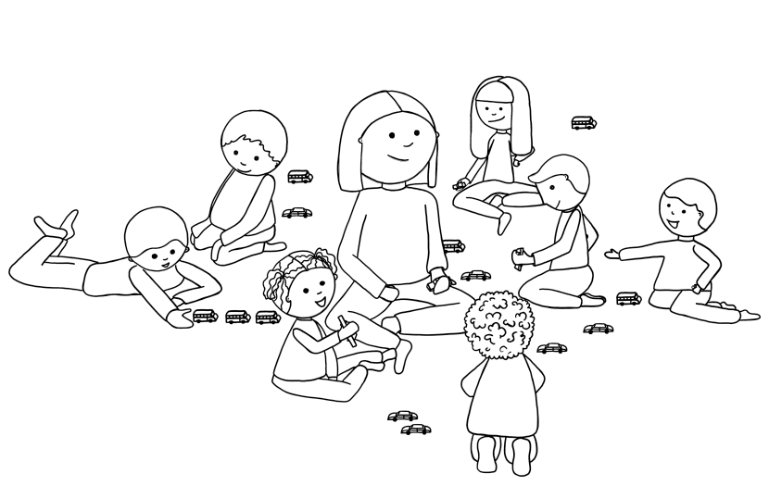
Støtte til selvregulering
Trygge og gode relationer
  Emotionel tryghed
  At blive set og respekteret
  Se på intention
  Rollemodeller
Struktur og tydelighed
  Klare forventninger
  Rutiner
  Plan
Stimulering gennem leg og aktivitet
  Nærværende voksne
  Børnenes spor og interesser

Slide 9
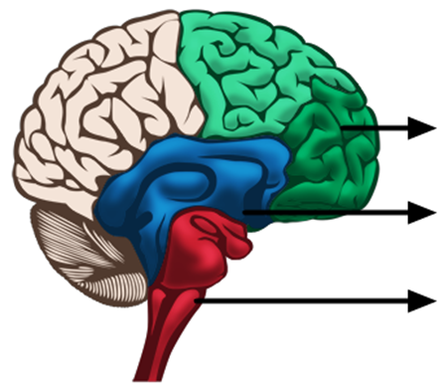
Den treenige hjerne
Den tænkende hjerne – præfrontal cortex - frontallapper
Impulskontrol
Symbolisering, forestillings- og mentaliseringsevne
Den følende hjerne – det limbiske system.
Amygdala: Scanner omgivelserne for fare
Indlevelse og empati
Regulering af følelser og indre tilstande
Den sansende hjerne – det autonome system - reptilhjernen.
Kropssansning
Energiregulering
Opmærksomhedsregulering
Kamp – flugt - frys
Notes:
Neuropædagogikken tager afsæt i den treenige hjerne. Denne forståelse danner grundlag for forståelse af barnets udvikling og for hvorfor den pædagogiske praksis skal arbejde med tilgange og metoder som møder hele børnegruppen i forhold til denne udvikling.
Nederst i modellen har vi den sansende hjerne: Her tydeliggjort med den røde farve. Denne del af hjernen styrer vores basale behov og udvikles mens barnet ligger i livmoderen. Denne del af hjerne sikre at vi Trække vejret, mærker sult, behov for søvn, temperaturregulering, behov for sex og arousal.
Ovenover findes den følende hjerne: her vist som den blå del. Denne del af hjernen Tager sig af følelser, tilknytning og overvåger farer – alle oplevelser, sanser og følelser lagres i amygdala. (udvikles indenfor de første 6 leveår)
Øverst vist som den grønne del er den tænkende hjerne: som styre evnen til Kognition, læring, mentalisering (Frontallapper/eksekutive funktioner – udviklet 22-25 år) (Det er også denne del af hjerne som bringes i spil når man Regulerer impulser og passende adfærd i specifikke situationer – her er det evnerne til at planlægge, forvente, opfatte tid og sammenhænge, forhindre upassende handlinger, empati/mentalisering, forståelse som bringes i spil.
I modellen er de tre lag del med i praksis er de forbundne og afhænge af hinanden.
Derfor skal man arbejde med blik for alle tre lag når hjerne skal stimuleres. Dette sker bl.a. når vi synger, læser, leger, tegner, laver motorik, er sociale – i rutinerne. Det er læring, og det er her, der opstår flere forbindelsestråde mellem de nerveceller, der bliver brugt, og hjernen udvikles.
Det er vigtigt at være bevidst om barnets NUZO, da ikke alle børn har den samme udviklingskurve – eller udviklingskoefficient. (Ikke alle børn kan blive gennemsnitlige, men alle børn kan være i udvikling fra sit udgangspunkt)
Vi er forpligtede til at tilrettelægge læringsmiljøer, der tilgodeser alle børns deltagelsesmuligheder.
Ser vi på børns generelle udvikling er der særlige udviklingsvinduer så er åbne i perioder af barnets liv.
0-3 år: Sansninger og motorik – stimuli til hukommelsessystemet
3-5: Stimulering af intelligenser, musiske, kropslige og sproglige intelligenser – rumlige og matematisk/logisk intelligens
6 år: koncentration, indlevelse og empati

Slide 10
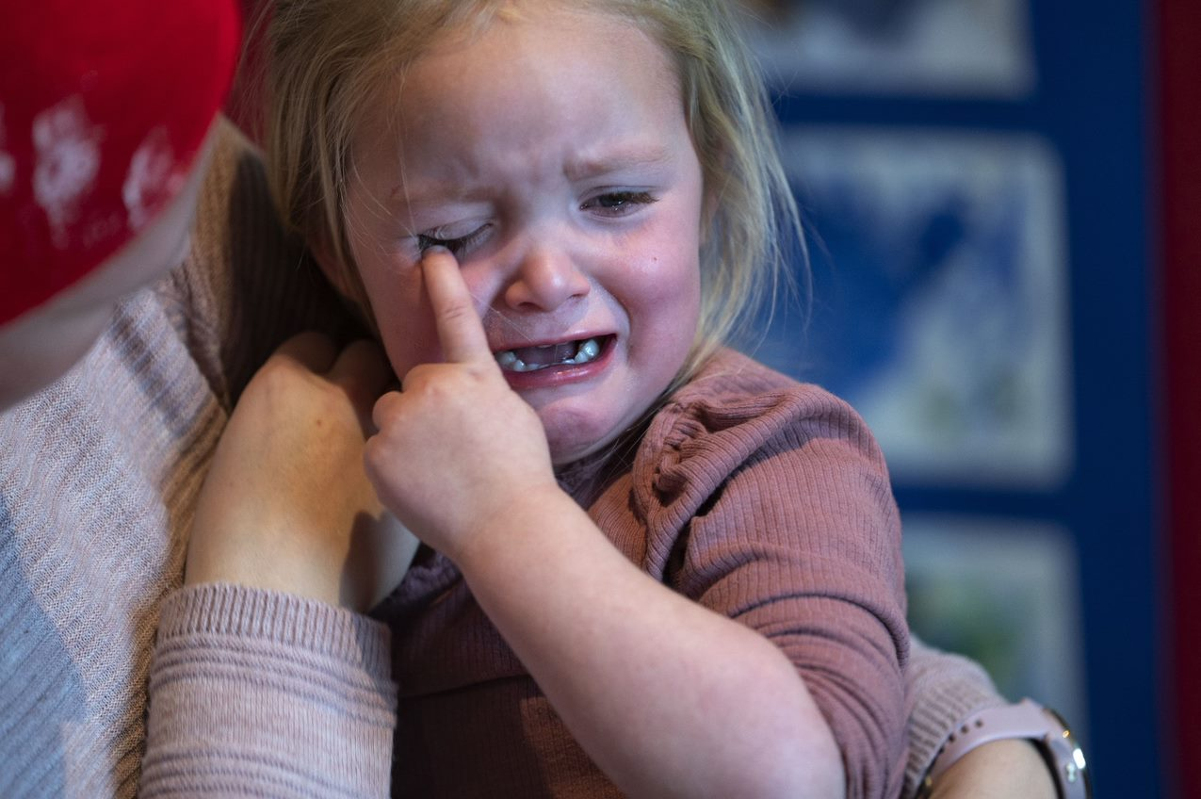
Når selvregulering kræver ekstra hjælp
Alle børn kan komme til at stå i en udsat position i deres liv. På baggrund af relationerne i deres familieliv Rammerne i institutionen kan også betyde at et barn kommer i en udsat position, f.eks. hvis der i en periode er udskiftning i personale. Barnet kan også være i en vedvarende risiko på baggrund af ustabile familie omstændigheder, udviklingsmæssige udfordringer som sprog vanskeligheder, overbliksvanskeligheder, svært ved sociale samspil. Både barnets egen modstandsdygtighed, samt omgivelsernes håndtering af faktorerne har betydning for hvilken betydning disse faktorer får.
I barnets hverdag i hjemmet og institutionen kan disse faktorer ses som stressfaktorer i barnets liv. Faktorer som har betydning for barnets grundlæggende regulering og overskud til at være del af fællesskabet og håndterer de forventninger og krav omgivelserne stiller til barnet.
To typer stressfaktorer
Grundlæggende stressfaktorer
Eksempler:
Familieomstændigheder
Problemer med at indgå i socialt samspil
Ensomhed – oplever sig anderledes
Overbliksvanskeligheder
Situationsspecifikke stressfaktorer
Eksempler:
Ukendt vikar på stuen
Afvisning/konflikt med kammerat
Andet i madpakken end det forventede
Hjelskov Elven og Sjölund 2019
Notes:
Alle børn kan komme til at stå i en udsat position i deres liv. Det kan være midlertidig f.eks. I forbindelse ændringer i deres familieliv; de bliver søskende, forældre går fra hinanden, de flytter og skifter måske intuition. Rammerne i institutionen kan også betyde at et barn kommer i en udsat position, hvis der er en periode med meget sygdom eller udskiftning i personale, mange forskellige vikarer, skift fra en gruppe til en anden. Barnet kan også være i en vedvarende risiko på baggrund af ustabile familie omstændigheder, udviklingsmæssige udfordringer som sprog vanskeligheder, overbliksvanskeligheder, svært ved sociale samspil.
Alle disse faktorer kan betyde at barnet kommer i en udsat position, men det er ikke ensbetydende med det. Både barnets egen modstandsdygtighed, samt omgivelsernes håndtering af faktorerne har betydning for hvilken betydning disse faktorer får.
I barnets hverdag i hjemmet og institutionen kan disse faktorer ses som stressfaktorer i barnets liv. Faktorer som har betydning for barnets grundlæggende regulering og overskud til at være del af fællesskabet og håndterer de forventninger og krav omgivelserne stiller til barnet.
Hejlskov og Sjölund deler disse stressfaktorer ind i to kategorier.
De grundlæggende stressfaktorer som altid (evt. i en periode) er tilstede i barnets liv, uanset hvilken kontekst barnet indgår i.
Det kan være familie omstændigheder, udviklingsmæssige udfordringer som sociale kompetencer, sensomotoriske udfordringer eller kognitive udfordringer.
I og med disse faktorer er grundlæggende i barnets liv, skal de også være del af det pædagogiske personales forståelse af barnet og dets forudsætninger, behov og kompetencer. Det får derfor også betydning i planlægningen og organiseringen af den pædagogiske praksis, når man i institutionen har et eller flere børn som har disse grundlæggende stressfaktorer i deres liv.
Den anden kategori er de situationsbestemte stressfaktorer. Det vil sige det som opstår i en bestemt situation som påvirker barnet. Det kan være der kommer en ny vikar på stuen, Det er en voksne man ikke er så tryg ved, som skal hjælpe med at vinke farvel. At man kommer i en konflikt med sin legekammerat, de voksne ændre på en aktivitet, så man skal noget andet end man først havde fået besked på. At mor eller far har sendt spegepølse med i madpakken selvom man lige fortiden hader spegepølse.
Det er altså noget som opstår i en situation som påvirker barnets stressniveau.
Disse situationsbestemte stressfaktorer kan virke små og for de voksne ubetydelige, men som næste model viser, skal de ses i sammenhæng med hvilke stressfaktorer der i øvrigt er i barnets liv og hverdag.

Slide 11
Hejlskov-Urhskovs stress-sårbarhedsmodel
KAOS
Overblik og organisering
Støtte til selvregulering
Positiv kontakt og kommunikation
Fællesskabende vi-kultur
Sårbarhedslinje
Advarselstegn
Stressniveau
Stressfaktorer
Pædagogik
Tid
Notes:
I Nest i dagtilbud er der fokus på hvordan man med pædagogiske tilgange og metoder og en forståelse i det pædagogiske grundlag, kan sikre en pædagogiske praksis som sikre at alle børns stressniveau hjælpes til at blive reguleret, samt støtter barnet i at kunne regulere sig selv.
Dette gøres gennem organisering i mindre grupper med klare voksenroller, i tydelige læringsmiljøer, ved at arbejde med positiv kontakt og kommunikation og ved at understøtte at alle børn oplever at have betydning for og finde mening i fællesskabet, ved aktivt at bruge barnets stemme, interesser og kompetencer.
Når man arbejder struktureret med dette har stressfaktorerne en mindre betydning i barnets liv.

Slide 12

Det kommer ud af den blå lufT….. eller dråben der får bægeret til at flyde over?
Notes:
Men denne forståelse af barnets stressniveau er der således aldrig noget der kommer ud af den blå luft. Der skal være fokus på hvad det bygger oven på. Når vi skal forstå dette kan man både bruge isbjergsmodellen, som er præsentret i Pixi udgaven fundamentet eller lave en kortlægning af hvilke grundlæggende og situationsbestemte stressfaktorer som er til stede i barnets liv. Igen er det ikke barnets adfærd som er problemet, men de rammer som har betydning for hvordan barnets intention kan udfolde sig. Børn gør det bedste de kan, de voksne har ansvaret for at justere sig.

Slide 13
Fortsætter i del 2
Notes:
Men denne forståelse af barnets stressniveau er der således aldrig noget der kommer ud af den blå luft. Der skal være fokus på hvad det bygger oven på. Når vi skal forstå dette kan man både bruge isbjergsmodellen, som er præsentret i Pixi udgaven fundamentet eller lave en kortlægning af hvilke grundlæggende og situationsbestemte stressfaktorer som er til stede i barnets liv. Igen er det ikke barnets adfærd som er problemet, men de rammer som har betydning for hvordan barnets intention kan udfolde sig. Børn gør det bedste de kan, de voksne har ansvaret for at justere sig.

